Slide 1

„Šok į tėvų klumpes“
Gargždų „Minijos“ progimnazija

Slide 2
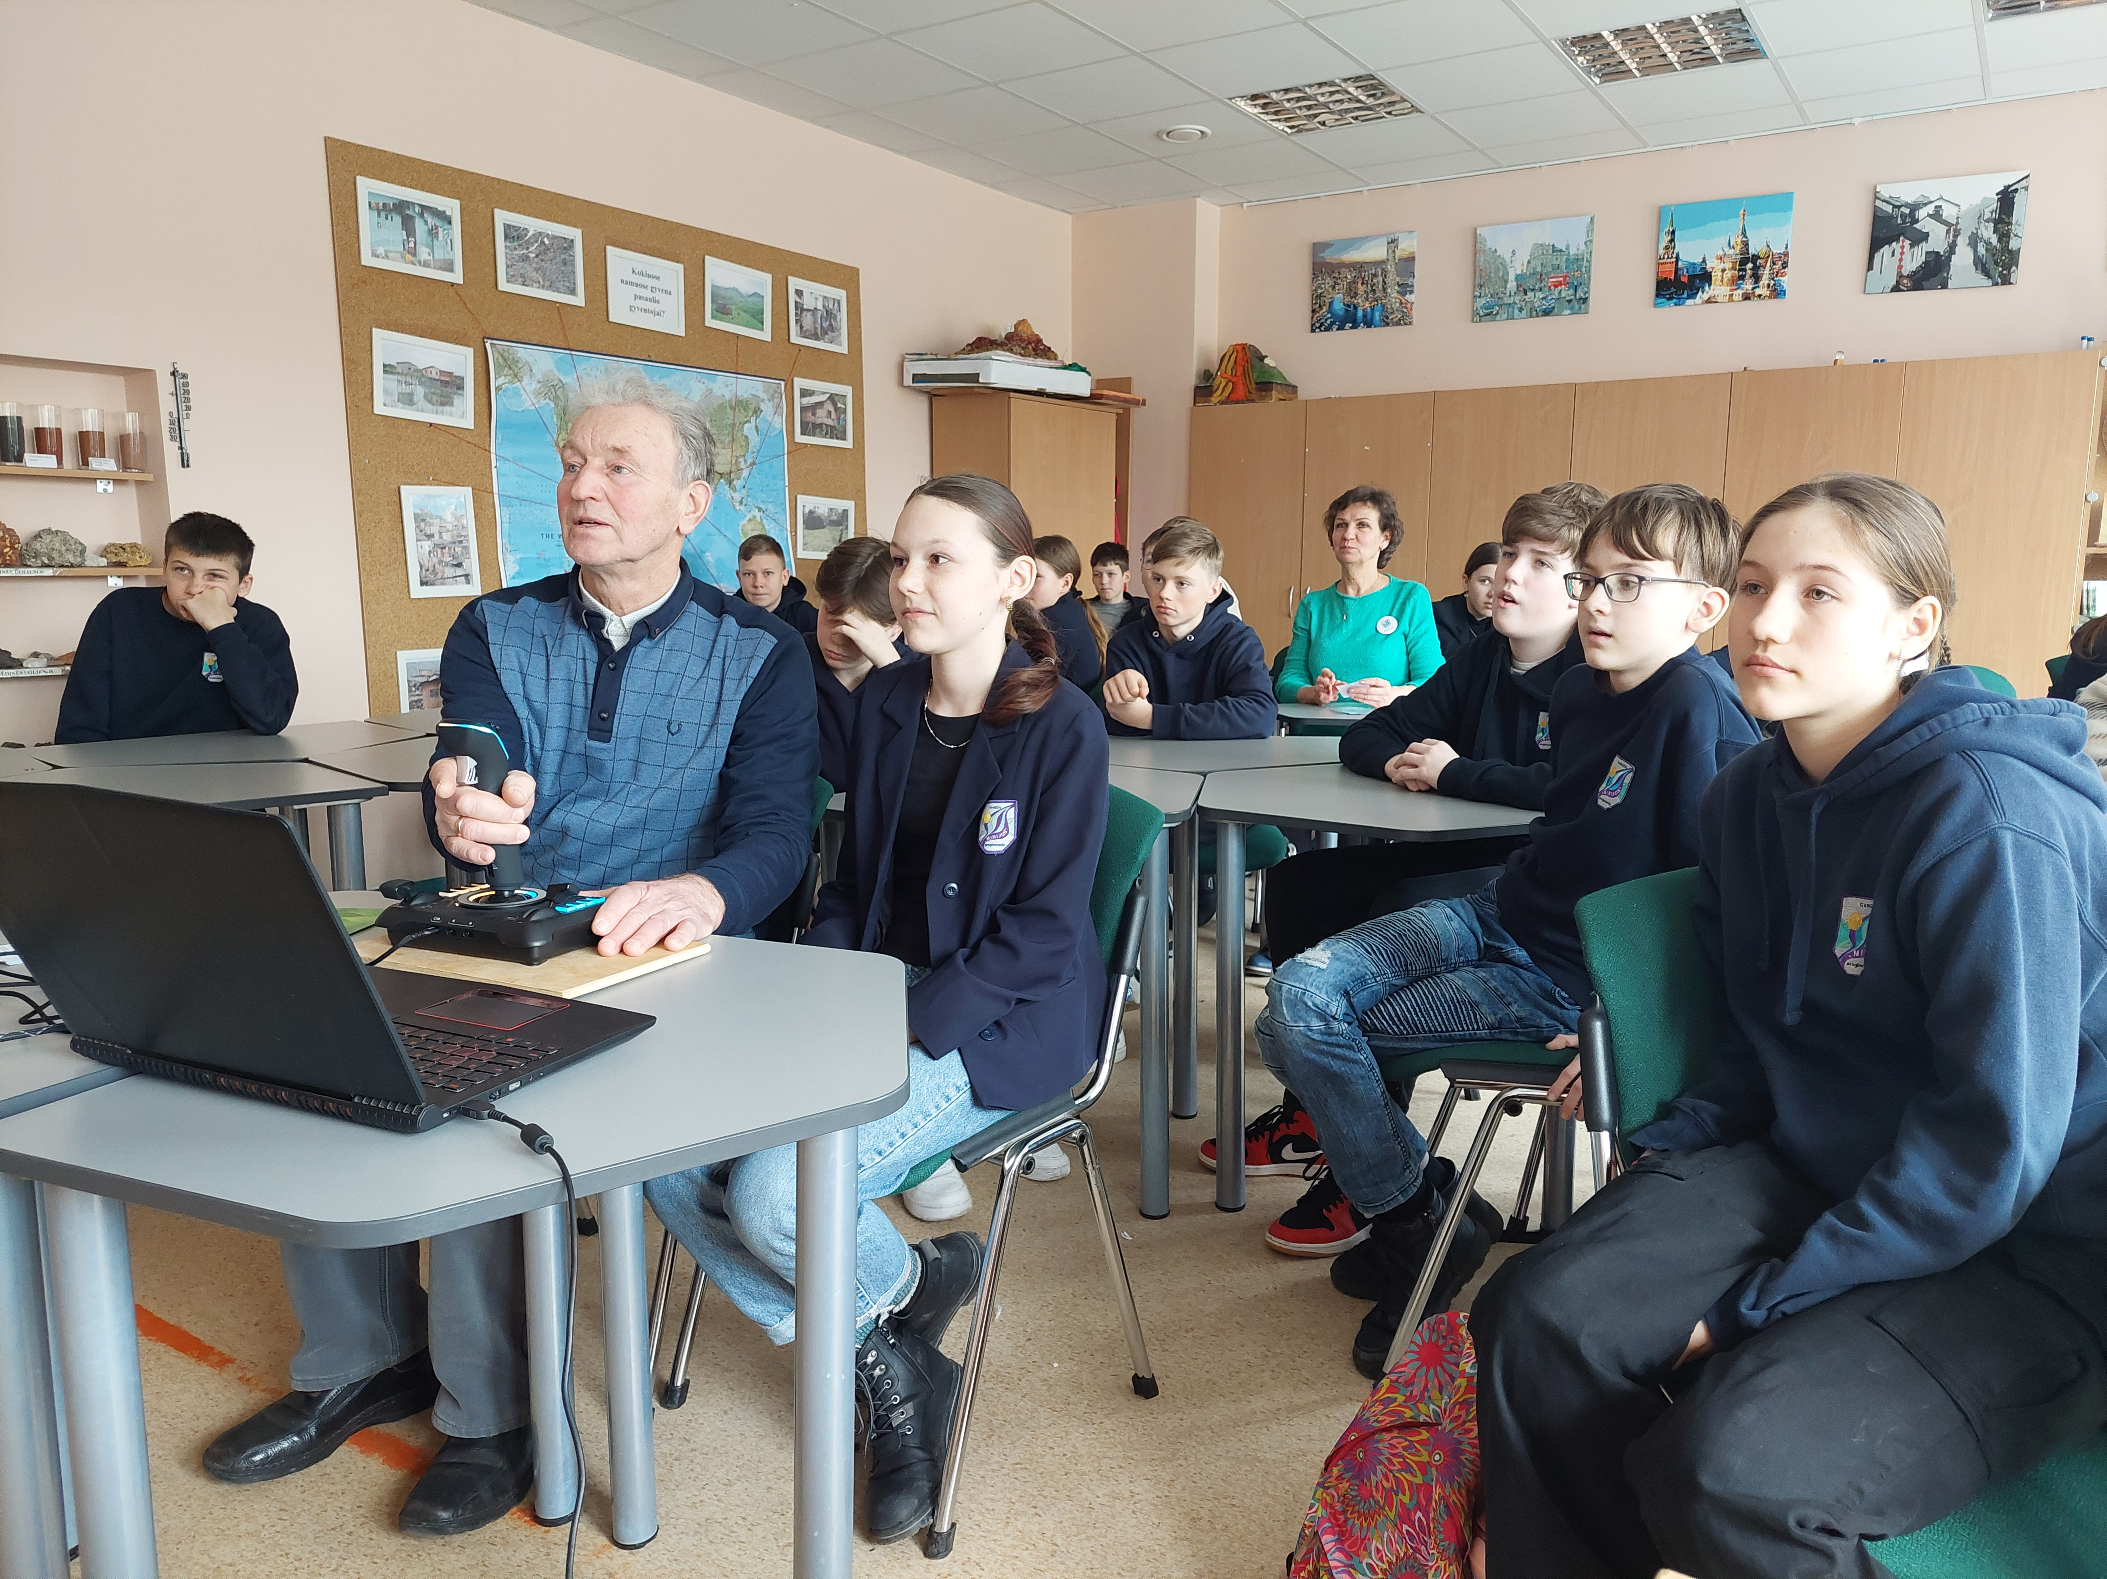

2023 m. šioje iniciatyvoje dalyvavo visa progimnazijos bendruomenė – per 1000 mokinių.
SĖKMĖS FAKTORIAI: KAS PADĖJO SUTELKTI BENDRUOMENĘ?
Iniciatyva tradicinė: Gargždų „Minijos“ progimnazijoje vyko trečius metus.

Slide 3
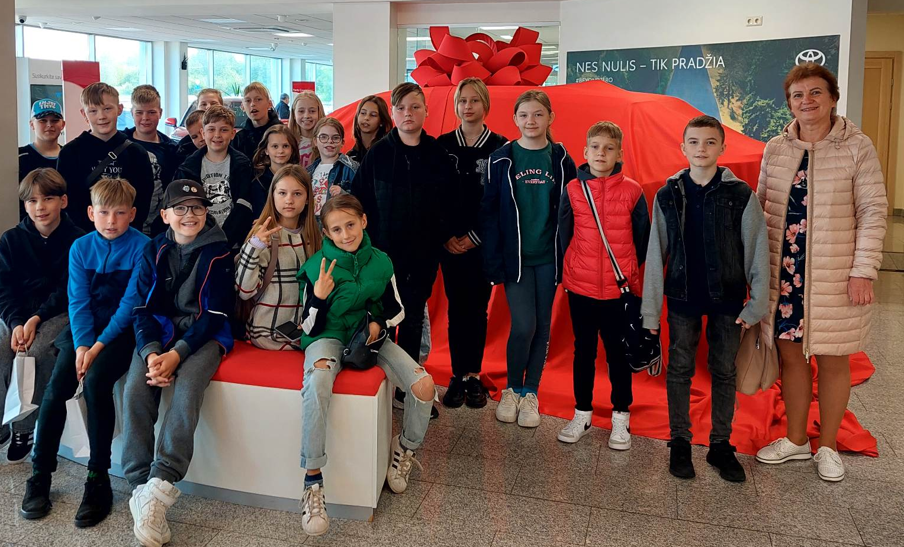
2. Nuolatinė socialinių partnerių paieška ir ryšių palaikymas.
Bendradarbiavimas tiek su vietos verslais, tiek su biudžetinėmis įstaigomis.

Slide 4
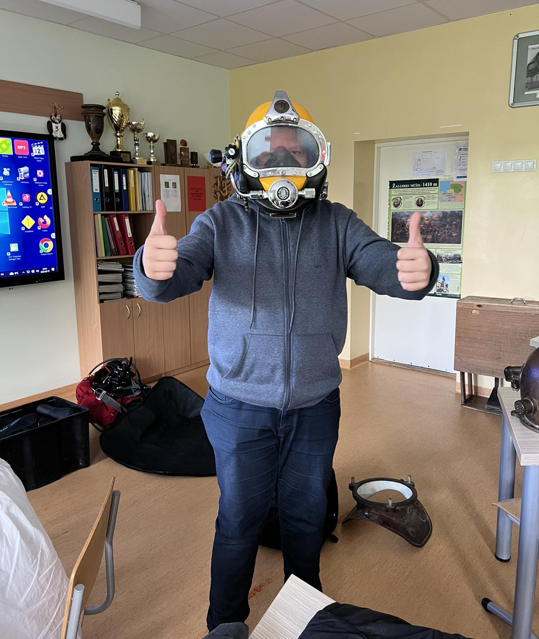
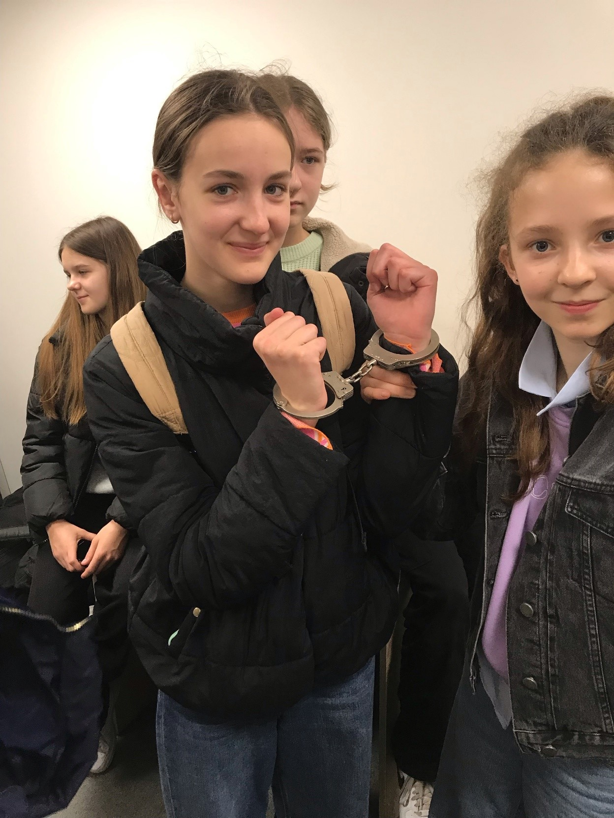
3. Glaudus bendradarbiavimas su klasių vadovais, tėvų bendruomene.
Naras, operatorius, teisėjas, automobilių pardavėjas, gydytojas ir kt. – pačias įvairiausias profesijas pristatė patys tėvai.
Klasių vadovų, mano patirtis rodo, kad lengviausia įsiprašyti į bendroves, įstaigas būtent per ten dirbančius tėvus.

Slide 5
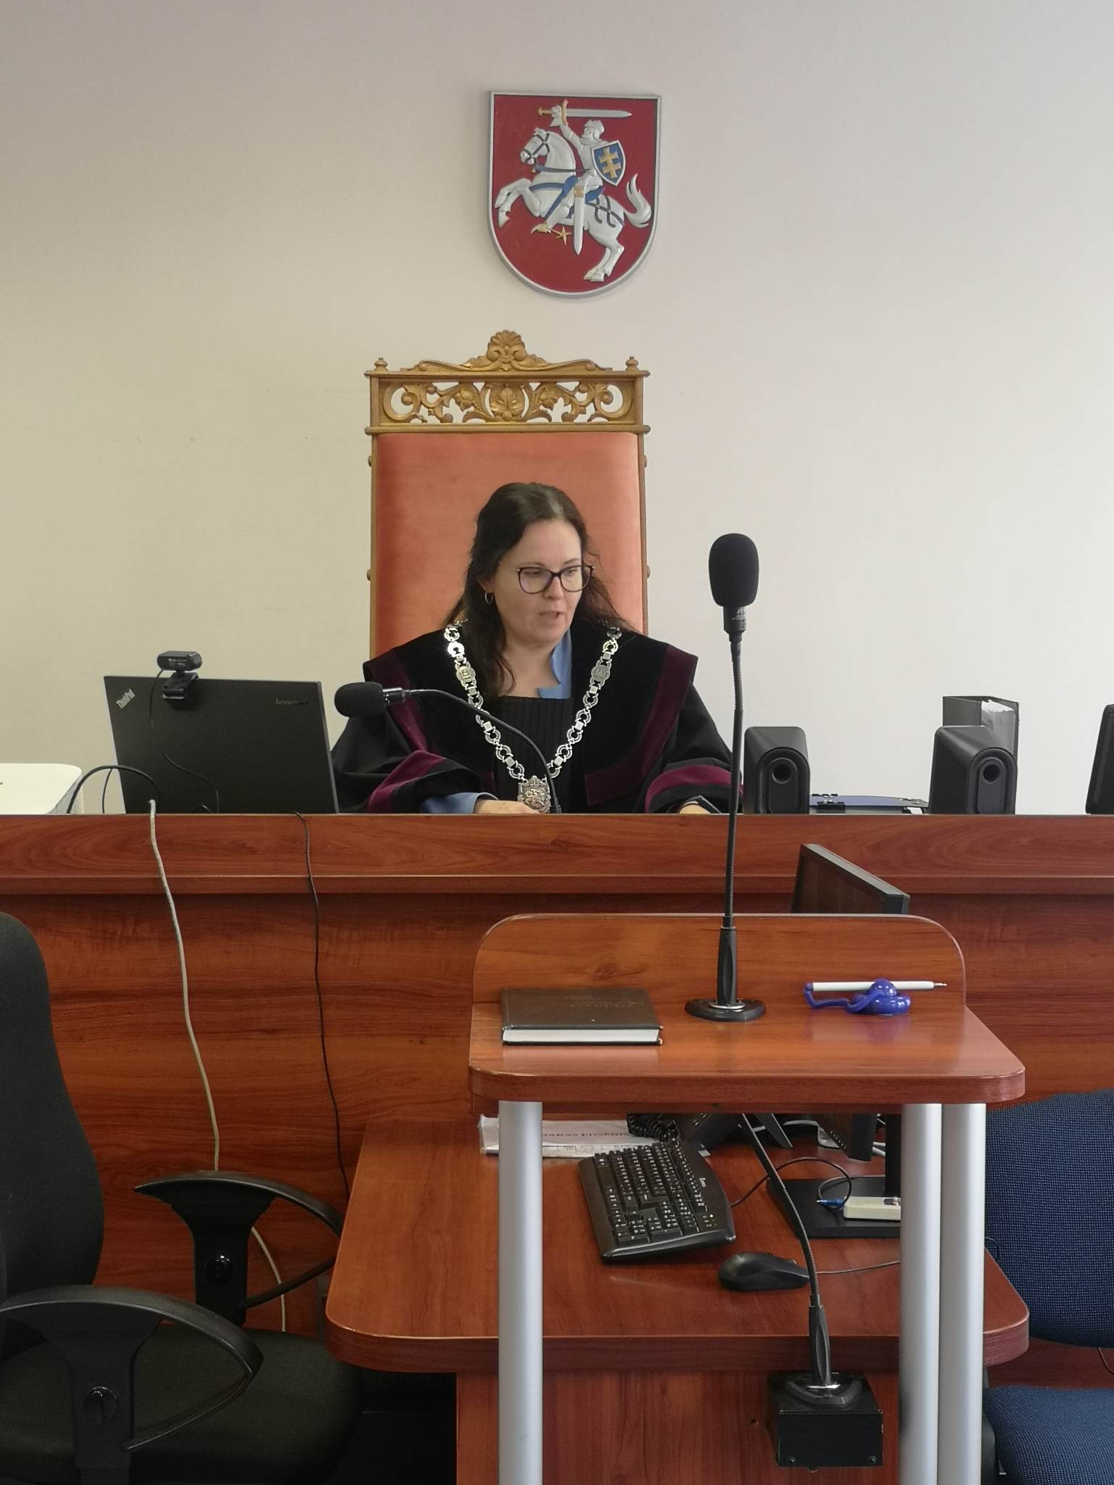
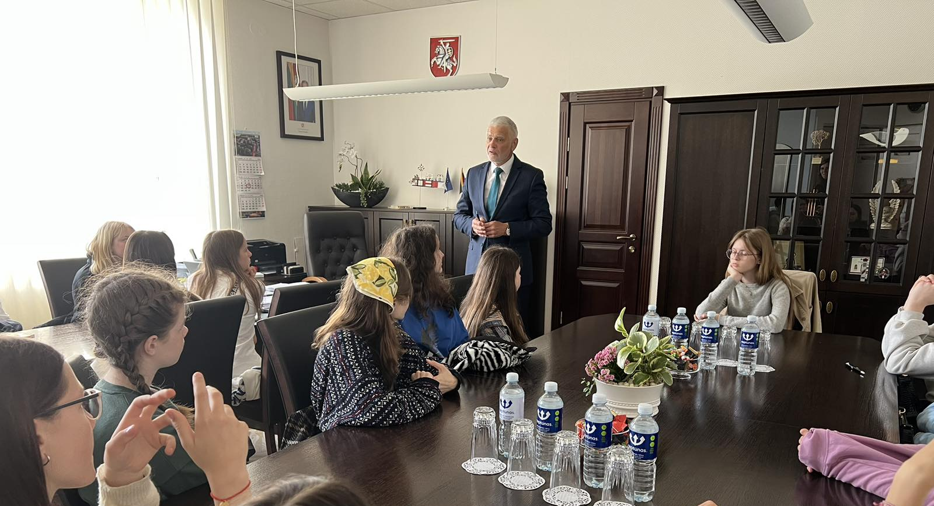
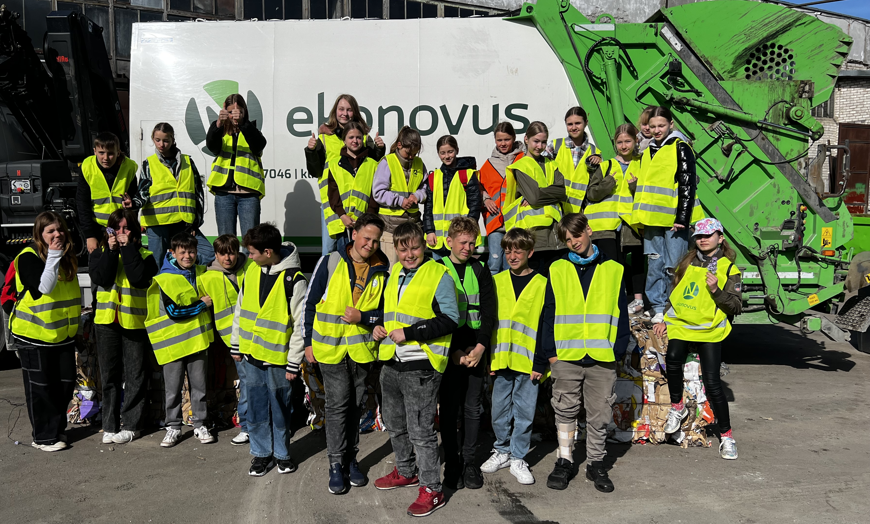
4. VIEŠINIMAS!
- progimnazijos portalas;
- progimnazijos socialiniai tinklai;
- vietos spauda, portalai.

Slide 6
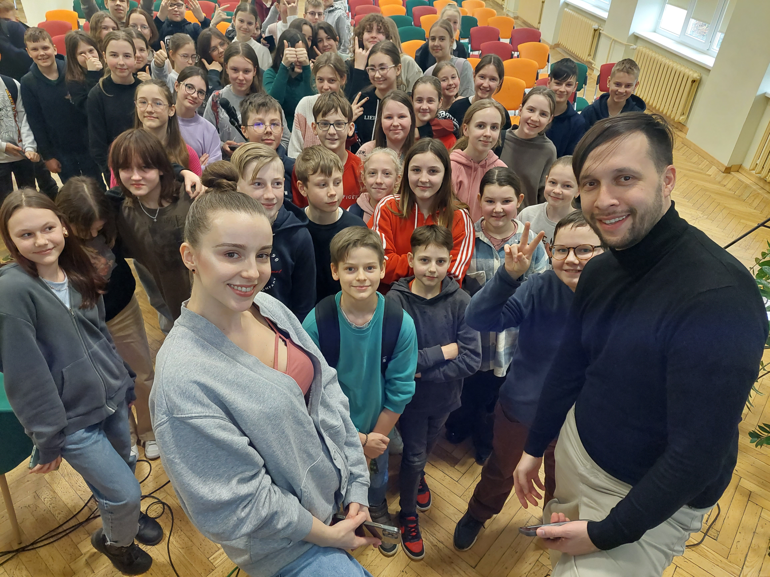
5. MOTYVACIJA!
„Kad uždegtum, visų pirma pats turi degti tuo jausmu. Kad pravirkdytum, visų pirma ašaros turi tekėti pačiam. Kad įtikintum, visų pirma pats turi tikėti.“ Vinstonas Čerčilis

Slide 7
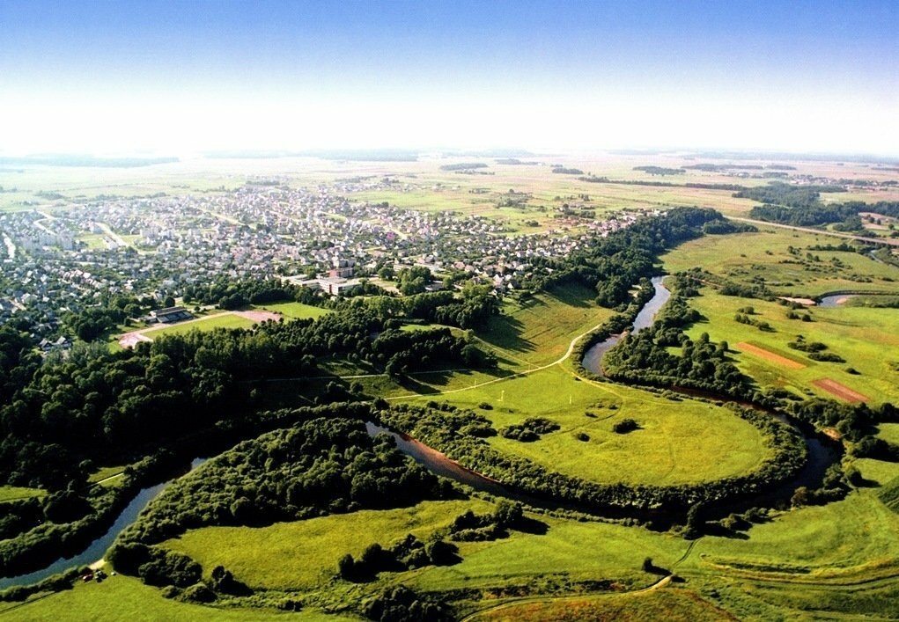
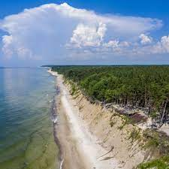
Nori papasakoti apie savo karjerą ir tu?
Atvyk į Gargždų „Minijos“ progimnaziją, į Klaipėdos rajoną – keturių vandenų kraštą!
Susisiek su karjeros specialiste Agne ADOMAITE ☺

